Slide 1
Çocuklarda ders çalışma alışkanlığı kazandırma
ŞEHİT EMRAH SAĞAZ İLKOKULU
REHBERLİK ve PSİKOLOJİK DANIŞMA SERVİSİ

Slide 2
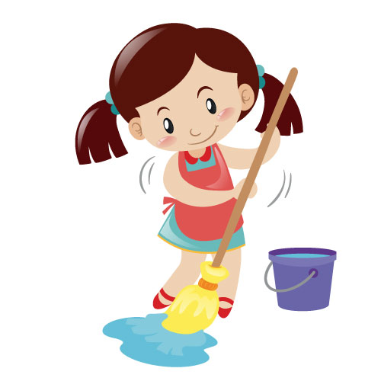
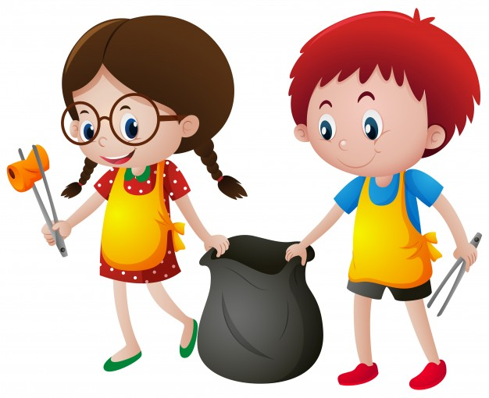
Çocuğunuzla ders çalışma konusunda çatışma yaşıyorsanız ya da bu alışkanlığı kazandırmaya yeni başlıyorsanız öncelikle yapmanız gereken şey
ÇOCUĞUZA SORUMLULUK VERMEK.

Slide 3
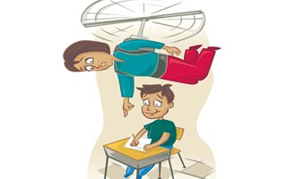
Sürekli telafi eden, sürekli toparlayan, çocuğun sorumluluğunu alan anne baba olduğu zaman; çocuğun derslerin farkına varması, öğrenmenin farkına varması ya da hayatın gereklilikleri ile ilgili beceri kazanması zorlaşır.

Slide 4
ÖDEV, OKUL, ÖĞRENİLMESİ GEREKEN BİLGİLER ÇOCUĞA AİTTİR.
Çocuğun okulla kurduğu ilişkiye, öğretmen ile kurduğu ilişkiye asla müdahale edilmemesi gerekiyor. Anne ya da babanın çocuğun ödevini telafi yoluna gidiyor olması çocuğu olumsuz etkiler. Çocuğun o gerçekle yüzleşmesi ve o sorumluluğun farkına varması gerekir.

Slide 5
ÇALIŞMA ZAMANLARINI BELİRLEMEK
Haftalık ya da günlük çizelge hazırlayabilirsiniz. 1,2 saat gibi uzun sürelerde başlamak doğru olmaz. Çünkü unutmayın bir alışkanlığı oluştururken küçük hedeflerden başlanmalıdır. 20 dk idealdir. 20 dk ders çalıştıktan sonra 10 dk ara şeklinde planlanabilir.
Önemli olan çocukların bu saat diliminde derse başlaması, alışkanlık bu şekilde oluşur.

Slide 6
Bu alışkanlığı kazanırken çocuğunuzun hemen sınıf birincisi olmasını beklemek doğru bir yaklaşım değildir. Basamaklandırın, başarı beklentinizi en aza indirin. Çocuğun bu zaman dilimini alışkanlığa dönüştürmesini önce hedefleyin. Daha sonra yavaş yavaş o dersi o saat diliminde öğrenmeye başlayacaktır.

Slide 7
DERS ÇALIŞMA ALANLARINI BELİRLEMEK
Öncelikle alanı belirlerken çocuğun kendi odası ya da ona ait bir ders çalışma alanı olması önemlidir. İllaki masa başında olacak diye bir şey yoktur. Her çocuğun öğrenme biçimi öğrenme şekli farklıdır. Tabi ki masada çalışırken dikkat daha kolay sağlanır. Ama bizim önceliğimiz burada alışkanlığı kazandırmaktır.

Slide 8
İster yerde ister masada «Ders Çalışma Alışkanlığı» kazanırken eşlik edebilmeniz ve ihtiyaç duyduğu zaman yardım edebilmek adına çocuğunuzla aynı ortamda aynı odada bulunmak yararlı olacaktır. Sürenizi belirledikten sonra, süreyi siz kontrol etmeden çocuğunuzun kontrol edebileceği bir noktada bulunması önemlidir.
Bu sürede sizde elinize bir kitap alıp merak ettiğiniz bir konuyu öğrenebilirsiniz.

Slide 9
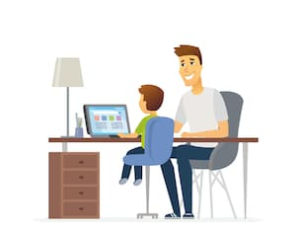
Bunları yaptığınızda çocuklar öğrenmeyi keyifli hale getirecekler. Hayatla kendi başlarına yüzleştikleri için o eksikliği ve onun getirdiği sorumluluğu almayı öğrenecekler.
Tabi siz yanında sadece ona inanarak, güvenerek ve o sorumluluğu veren kişi olarak kitap okuyarak rol model olacağınız kesin.

Slide 10
Beklentilerinizi minimalde tutarak çocuğunuzun kendi sorumluluğunu alması için ona zaman ve fırsat vermelisiniz. Bunu sağladıktan sonra güven ilişkinize zarar vermeden ders çalışma alışkanlığını basamak basamak arttırarak çocuğunuza kazandırabilirsiniz.

Slide 11
İyi günler dileriz
ŞEHİT EMRAH SAĞAZ İLKOKULU
REHBERLİK ve PSİKOLOJİK DANIŞMA SERVİSİ

